Slide 1
Профессия - психолог
Тимофеева Анжелика
5-1 КЛАСС

Slide 3
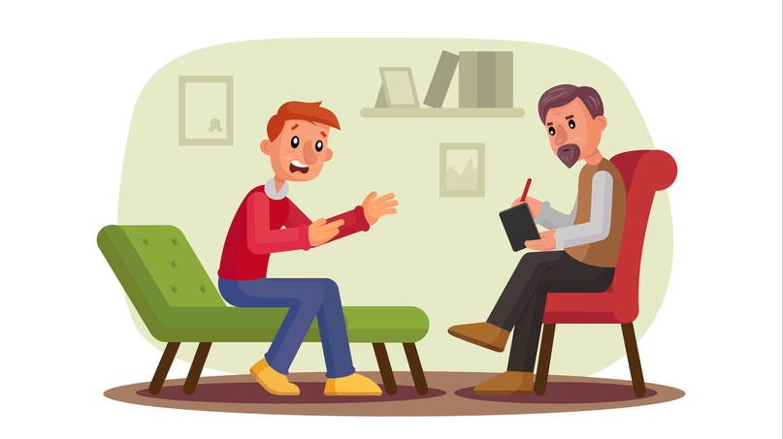
Вам нужно выбирать эту профессию если; По складу ума вы гуманитарий ; Вы общительны, у вас много друзей; Вы терпеливы и доброжелательны;
Вам не стоит выбирать профессию психолог если:
Не любите прислушиваться к проблемам других ;
Вы не терпеливы;

Slide 6
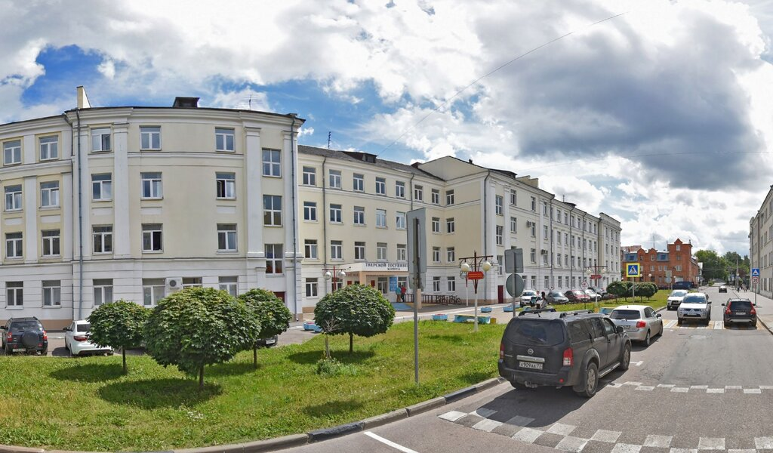
Тверской государственный университет-факультет психологии. (Студенческий переулок д. 12)

Slide 7
Спасибо за внимание!

